Slide 2
George Whitefield, pastor anglicano, ajudou a espalhar o Grande Despertar espiritual na Grã-Bretanha e nas colônias britânicas norte-americanas. Ficou conhecido como o “príncipe dos pregadores ao ar livre” e foi o evangelista mais conhecido do século XVIII.
FALTA-LHES UMA COISA

Slide 3
“Reavivamento e reforma são duas coisas diferentes. Reavivamento significa renovação da vida espiritual, uma vivificação das faculdades do espírito e do coração, um ressurgimento da morte espiritual”. Em outras palavras, reavivamento é um renascimento espiritual; é voltar à vida depois de haver estado morto espiritualmente falando. Por outro lado, “reforma significa reorganização, mudança de idéias e teorias, hábitos e práticas”. Como se pode perceber, a reforma tem como foco a prática da vida.
O QUE É REAVIVAMENTO E REFORMA?

Slide 4
Um dos mais poderosos e tocantes convites bíblicos para reavivamento e reforma está em Joel 2:12-17: “[...] Agora mesmo, diz o SENHOR: “Convertam-se a mim de todo o coração; com jejuns, com choro e com pranto. Rasguem o coração, e não as suas roupas.” Convertam-se ao SENHOR, seu Deus, porque ele é bondoso e compassivo, tardio em irar-se e grande em misericórdia, e muda de ideia quanto ao mal que havia anunciado. Quem sabe se ele não se voltará e mudará de ideia, e, ao passar, deixe uma bênção, para que vocês possam trazer ofertas de cereais e libações ao SENHOR, seu Deus? Toquem a trombeta em Sião, proclamem um santo jejum, convoquem uma reunião solene. Reúnam o povo, santifiquem a congregação, congreguem os anciãos, reúnam as crianças e os que mamam no peito. Que o noivo saia do seu quarto, e a noiva, dos seus aposentos. Que os sacerdotes, ministros do SENHOR, chorem entre o pórtico e o altar, e orem: “Poupa o teu povo, ó SENHOR, e não faças da tua herança um objeto de deboche e de zombaria entre as nações. Por que hão de dizer entre os povos: ‘Onde está o Deus deles?”.
PRECISAMOS MESMO DE REAVIVAMENTO E REFORMA?

Slide 5
“Toquem a trombeta em Sião e deem o alarme no meu santo monte. Que todos os moradores da terra tremam, porque o Dia do SENHOR está chegando; já está próximo. É dia de trevas e escuridão, dia de nuvens e densas trevas!”
Joel 2:1, 2

Slide 6
CARACTERÍSTICAS DA PESSOA QUE EXPERIMENTOU O REAVIVAMENTO E A REFORMA

Slide 7
A pessoa que experimentou o reavivamento e a reforma tem uma vida de oração e ação.

Slide 8
A pessoa que experimentou o reavivamento e a reforma tem sua vida moldada pelo Espírito Santo

Slide 9
A pessoa que experimentou o reavivamento e a reforma tem sua vida pautada pela Palavra de Deus.

Slide 10
A pessoa que experimentou o reavivamento e a reforma guarda corretamente o sábado.

Slide 11
A pessoa que experimentou o reavivamento e a reforma é fiel nos dízimos e nas ofertas.

Slide 12
A pessoa que experimentou o reavivamento e a reforma dá valor à sua saúde física.

Slide 13
A pessoa que experimentou o reavivamento e a reforma deve ter seus cultos pessoal e familiar diariamente.

Slide 14
A pessoa que experimentou o reavivamento e a reforma não deve se envolver com o mundo.

Slide 15
A pessoa que experimentou o reavivamento e a reforma é diferenciada no vestuário.

Slide 16
A pessoa que experimentou o reavivamento e a reforma está disposta a uma vida de renúncia e uma religião comprometida.

Slide 17
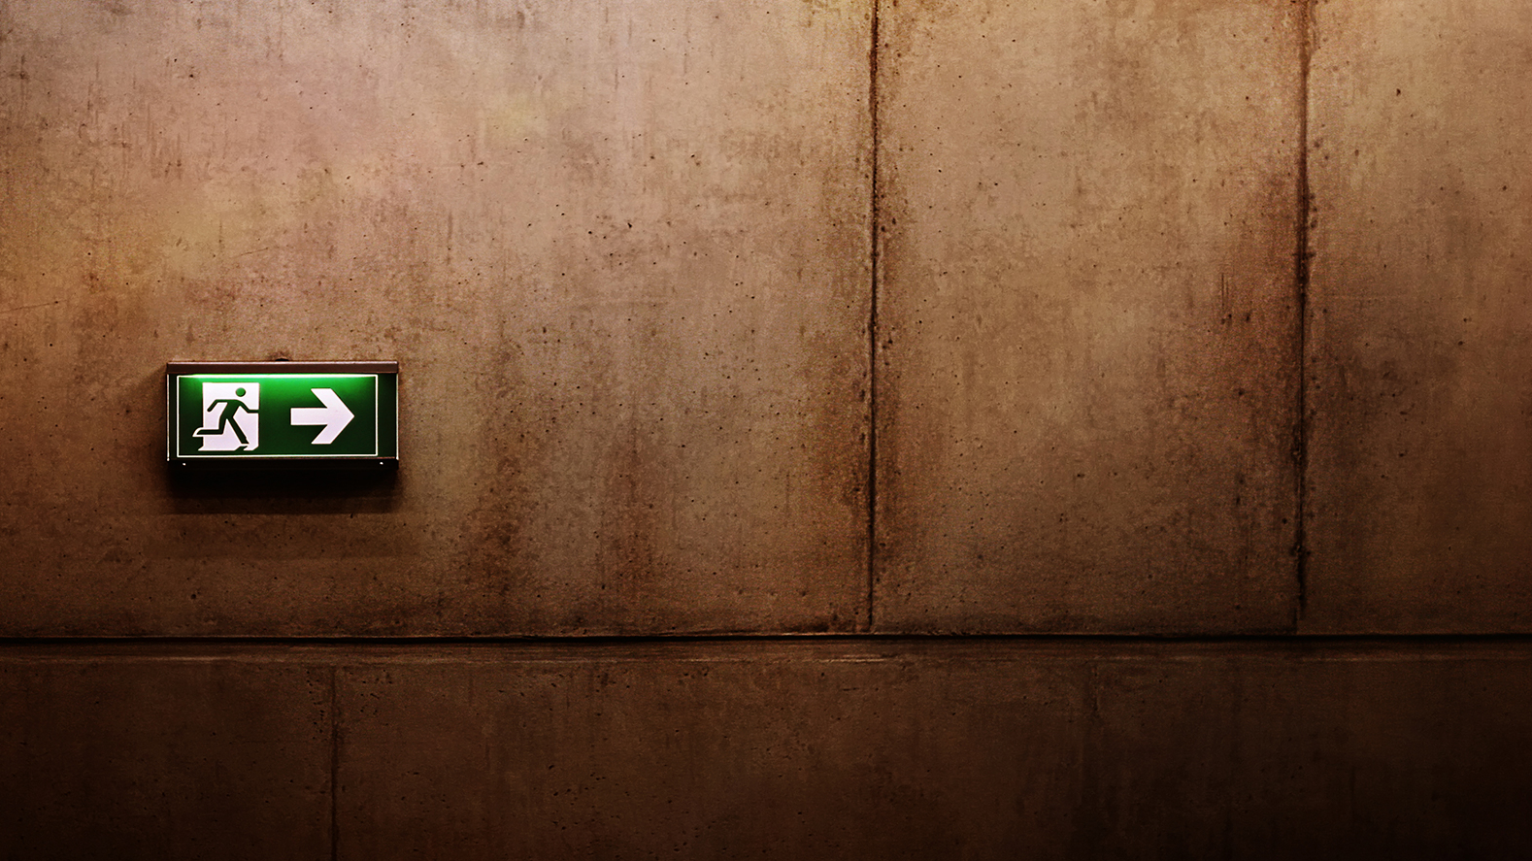
PRECISAMOS VIVER EM SANTIDADE
Viver em santidade significa viver em consagração a Deus, caminhando diariamente – por Sua graça – na busca de uma vida mais madura e plena, em Cristo.

Slide 18
O apóstolo Paulo captou muito bem a vida em santidade em 1 Coríntios 6:9-11:
Ou vocês não sabem que os injustos não herdarão o Reino de Deus? Não se enganem: nem imorais, nem idólatras, nem adúlteros, nem afeminados, nem homossexuais, nem ladrões, nem avarentos, nem bêbados, nem maldizentes, nem roubadores herdarão o Reino de Deus. Alguns de vocês eram assim. Mas vocês foram lavados, foram santificados, foram justificados no nome do Senhor Jesus Cristo e no Espírito do nosso Deus.

Slide 19
Faça-se estas perguntas e pare para ouvir suas respostas:
Tenho andado diariamente nos caminhos de Deus, fazendo Sua vontade em tudo?
Tenho desenvolvido hábitos que amadurecem minha vida cristã (leitura da Bíblia, vida de oração, vida de testemunho, vida de serviço)?
Sinto que a cada dia estou mais perto de Cristo e mais longe do pecado?
Desfruto da certeza da salvação em/por Cristo?

Slide 20
Ao anjo da igreja em Laodiceia escreva: “Estas coisas diz o Amém, a testemunha fiel e verdadeira, o princípio da criação de Deus. Conheço as obras que você realiza, que você não é nem frio nem quente. Quem dera você fosse frio ou quente! Assim, porque você é morno, e não é nem quente nem frio, estou a ponto de vomitá-lo da minha boca”. Apocalipse 3:14-16
CONCLUSÃO

Slide 21
Irmãos e irmãs. “Reforma e Reavivamento dizem respeito à volta às antigas e sãs doutrinas e zelo ardente e cheio de amor por elas e pelo povo de Deus. Não é disso que precisamos novamente?”.
CONCLUSÃO

